Slide 1
Cooperative
Sociali Fuori di zucca e Don Diana
S.N.C:
-Pasticceria Pelosi
-Artigianato-calzature
Bosco e fratelli
In viaggio tra scuola
e territorio…
Percorsi per non disperdersi
Conoscere la realtà
aziendale e le
Risorse economiche
del territorio
Ditta individuale
Enoteca di Carlo Menale
S.R.L:
-Castello di Limatola
Elena Lomasto VBTT

Slide 2
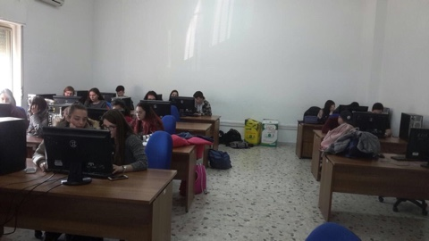
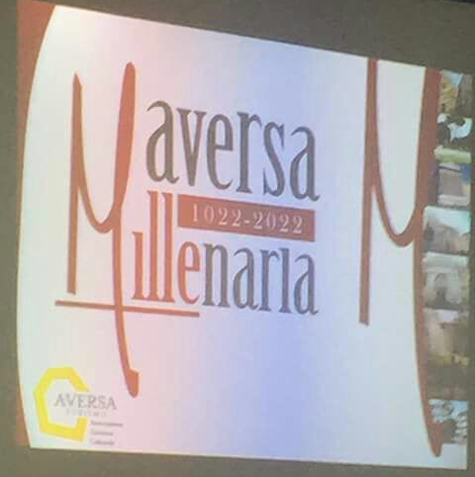
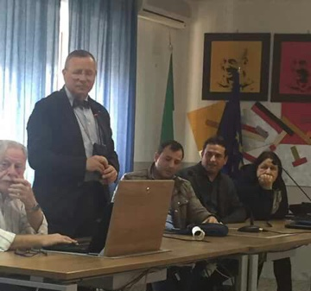
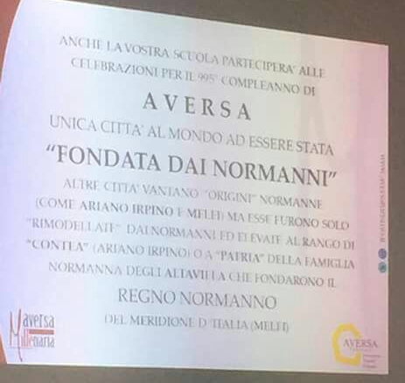
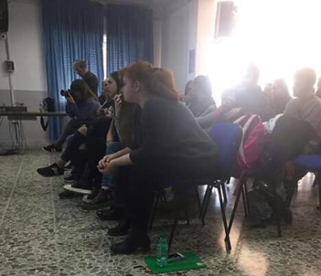
Incontri a scuola

Slide 3
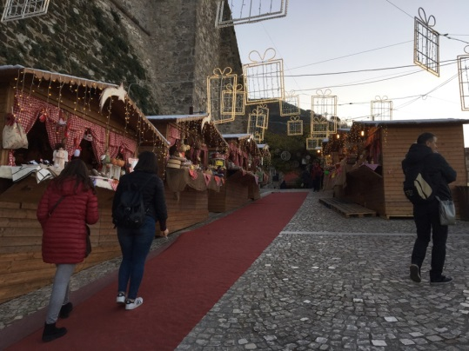
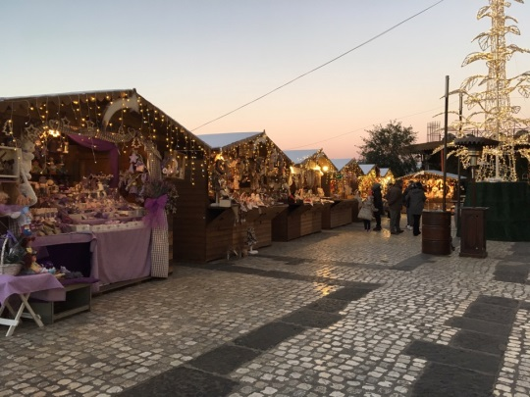
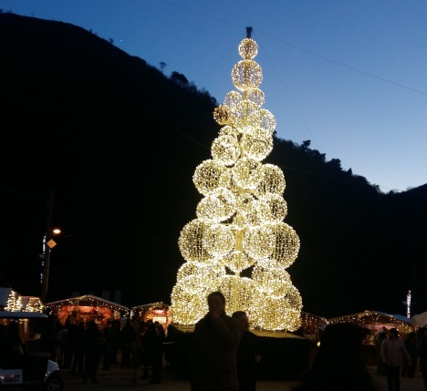
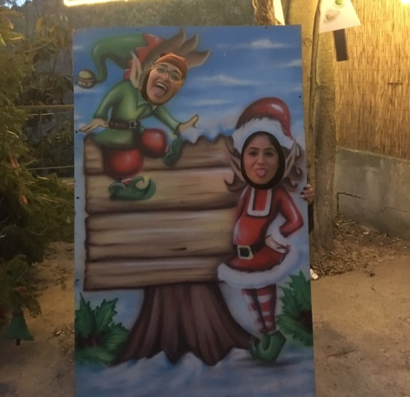
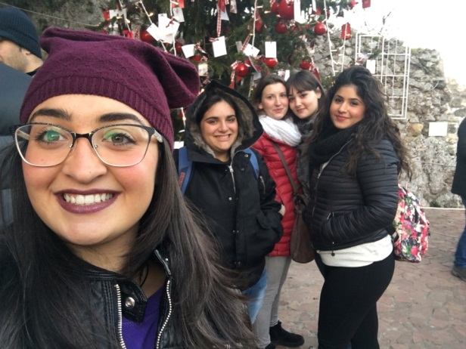
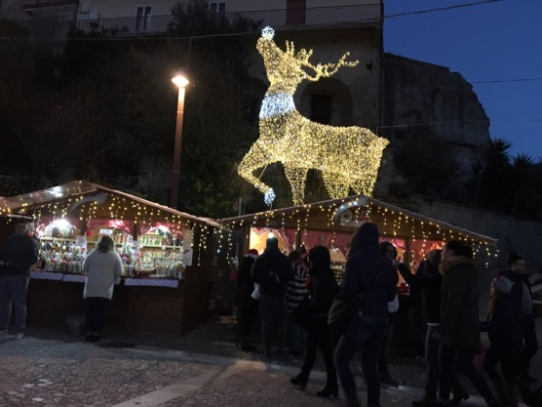
Castello di Limatola
1ª tappa
Il castello…. un luogo non conosciuto.
Il Comune non ha saputo valorizzare
un sito medievale, abbandonandolo e
cedendolo alla famiglia Sgueglia. Infatti
il castello è rinato portando al territorio
turismo e risorse economiche.
Inoltre con semplici mercati natalizi
il Comune di Limatola è stato conosciuto
a livello nazionale, diventando
così meta attrattiva di turisti italiani
e stranieri.
Oggi è una struttura antica ed interessante,
dove si organizzano eventi, cerimonie e
gite scolastiche.

Slide 4
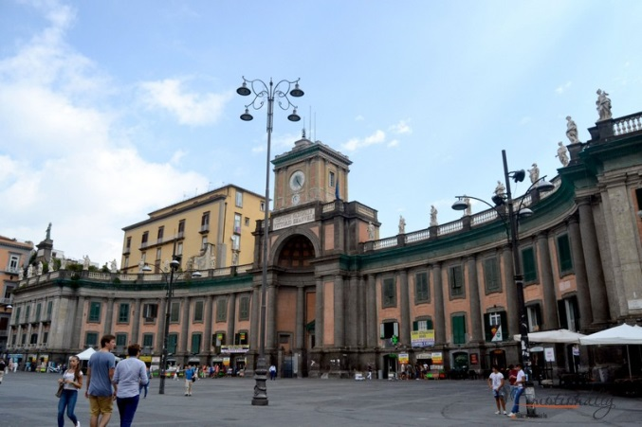
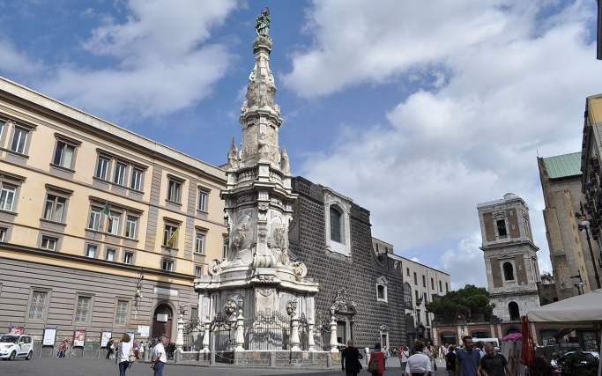
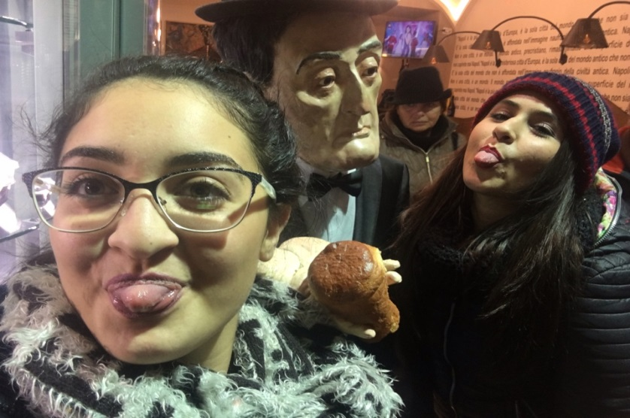
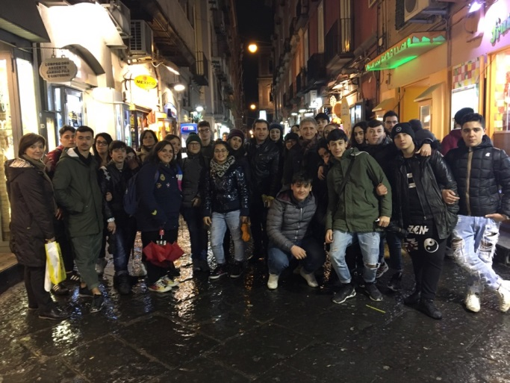
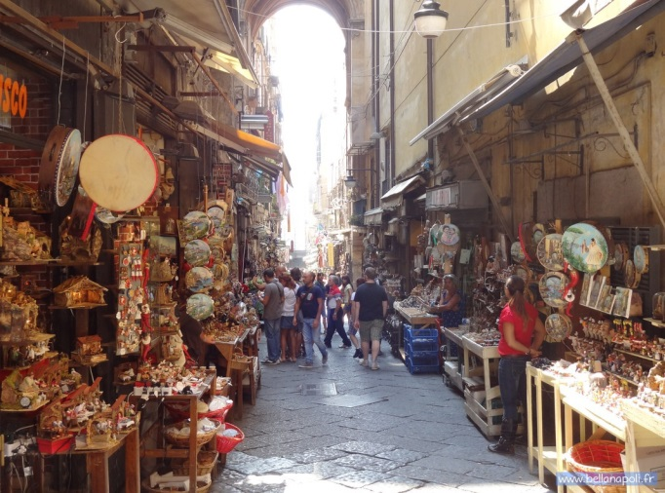
Napoli
2ª Tappa
Una città spettacolare,
delicata nella sua cultura
e splendore.
Una località già conosciuta da noi
corsisti, ma nonostante ciò
abbiamo avuto l’opportunità di
vedere Napoli dal punto di vista
storico, economico e culturale.
Essa attrae turisti da tutto
il mondo grazie alle varie
strategie di Marketing
utilizzate, per le sue tradizioni,
prodotti tipici, risorse artistiche
e culturali, eventi e festività.
I luoghi da noi visitati:
Spacca Napoli, Toledo, Piazza Dante.
San Gregorio Armeno, via dei presepi,
Napoli sotterranea, Piazza del Gesù con
la sua chiesa «San Giuseppe Moscati»

Slide 5
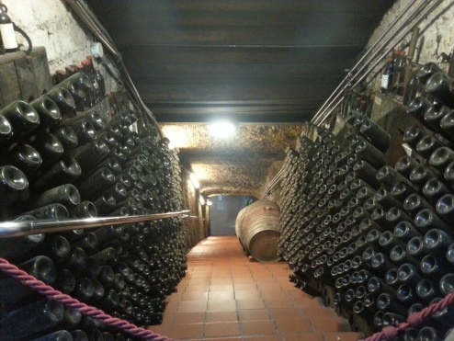
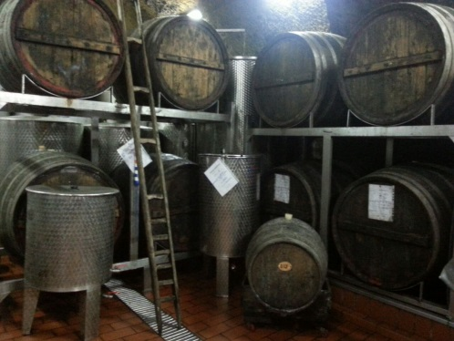
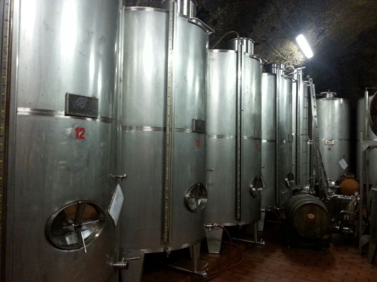
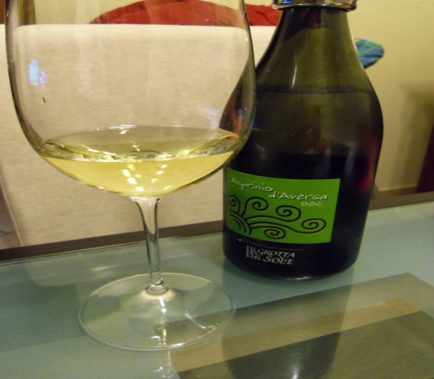
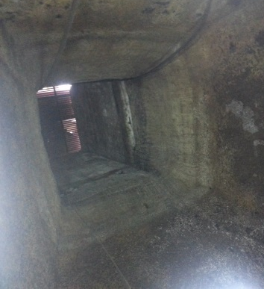
Enoteca di Menale
3ª Tappa
L’enoteca è situata nel centro storico di Aversa, a via Belvedere.
Essa produce il vino ASPRINIO, tipico del territorio aversano.
Il vino si propone come punto d'incontro ideale tra passione, gusto del consumatore, varietà e garanzia dell'offerta, in un'atmosfera cordiale e serena. Esso riposa nelle botti o nei moderni serbatoi.

Slide 6
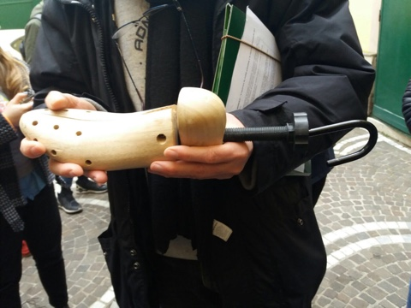
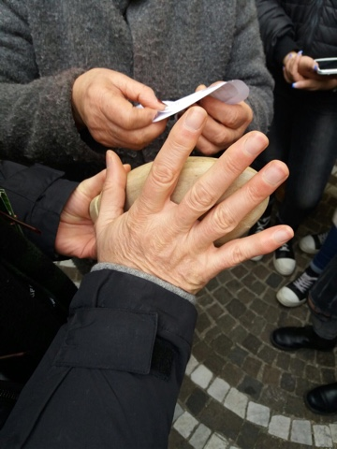
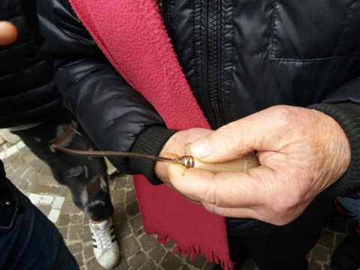
L’artigianato delle scarpe
La realizzazione di scarpe si tramanda da
una generazione antica, da padre a figlio,
Una vera forza della tradizione che vince sul mercato.
Però ci hanno spiegato che negli ultimi anni la produzione delle scarpe
ha subito un mutamento, infatti
non si parla più di artigianato ma di industria.
.
Aversa può vantare i famosi vicoli detti le “Casarelle”, formata da una serie di negozietti di scarpe, situati all’interno di palazzi e casette (nel centro storico del paese fondato dai normanni).
Paese che vai,
zona dello shopping che trovi.

Slide 7
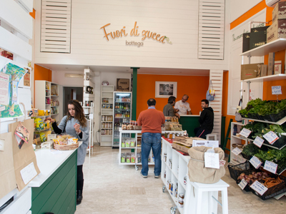
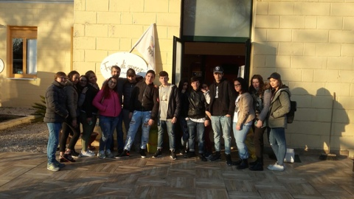
Fuori di zucca
Cooperativa sociale che ha valorizzato il territorio promuovendo la cultura del rispetto delle persone e dell’ambiente.
La Fattoria sociale "Fuori di Zucca" è un progetto nato nel 2005 dall'impegno della cooperativa sociale onlus “Un fiore per la Vita”. In essa viene effettuata la coltivazione di prodotti biologici, orientata alla valorizzazione dei prodotti orticoli locali tipici.

Slide 8
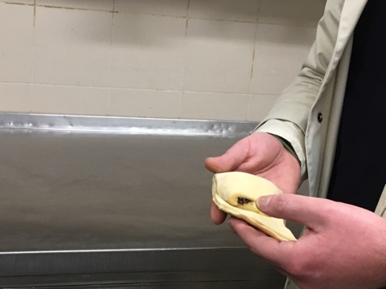
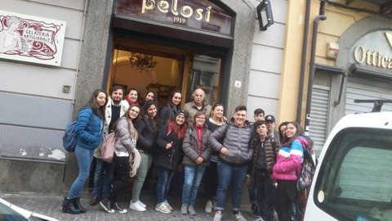
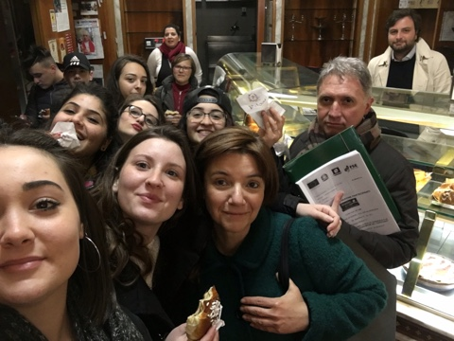
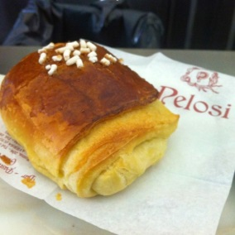
Polacca
Dolce tipico aversano che risale agli inizi del '900, la Polacca rielaborata dalla pasticceria Pelosi, nasce dall'incontro di una soffice pasta a lievitazione naturale con una delicata farcitura di crema e amarene.
Ci hanno spiegato che la ricetta è stata data in
dono da una suora polacca ad
un pasticciere in zona che in segno
di riconoscimento regalò per 50 anni ogni
domenica questo dolce alle suore.

Slide 9
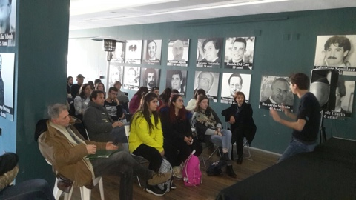
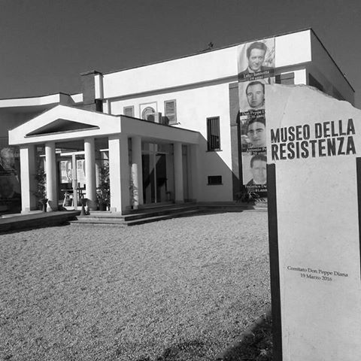
La casa Don Diana è un bene
confiscato alla camorra,
a Casal di Principe, via Urano.
Essa è promossa dal Comitato
Don Diana con la Croce rossa italiana,
la Rete di comunità e Cittadinanza ed
il Comune di Casal di Principe.
Museo della resistenza

